Slide 1
Методы уплотнения/разделения каналов

Slide 2
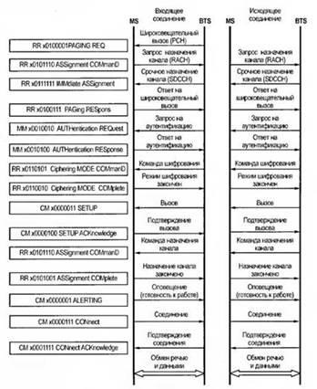
Процедура установления соединения

Slide 3
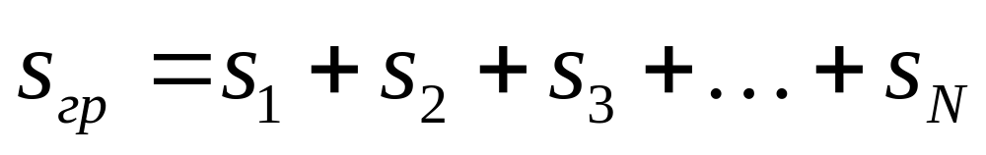
Совместное использование каналов связи
ИИ₁
ПИ₁
ИИ₂
ПИ₂
Общий канал связи
ИИ₃
ПИ₃
…
…
групповой сигнал
ИИ_{N}
ПИ_{N}

Slide 4
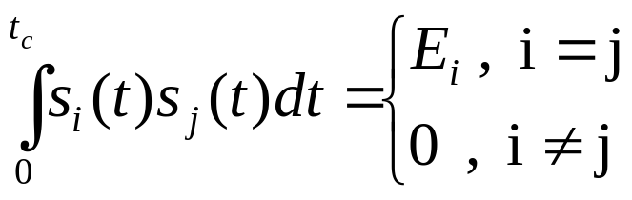
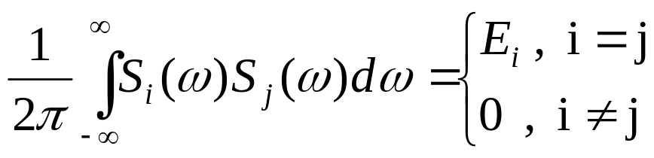
Совместное использование каналов связи
ИИ₁
ПИ₁
ИИ₂
ПИ₂
Общий канал связи
ИИ₃
Уплотнение
Разделение
ПИ₃
…
…
ИИ_{N}
ПИ_{N}
требования к сигналам
или

Slide 5
Методы уплотнения/ разделения каналов
частотное,
временное,
кодовое,
пространственное,
поляризационное

Slide 6
Частотное уплотнение/ разделение каналов
ИИ₁
ПИ₁
ИИ₂
Общий канал связи
ПИ₂
P
ИИ₃
t
Уплотнение
Разделение
ПИ₃
…
…
f
ИИ_{N}
ПИ_{N}
свойства сигналов

Slide 7
Временное уплотнение/ разделение каналов
ИИ₁
ПИ₁
ИИ₂
Общий канал связи
ПИ₂
P
ИИ₃
t
Уплотнение
Разделение
ПИ₃
…
…
1
2
3
N
t
ИИ_{N}
f
…
ПИ_{N}
кадр
свойства сигналов
временные интервалы (слоты)

Slide 8
Пространственное уплотнение/ разделение каналов
ИИ₁
ПИ₁
ИИ₂
ПИ₂
Общий канал связи
Уплотнение
Разделение
ИИ₃
ПИ₃
…
…
ИИ_{N}
ПИ_{N}
…
ПИ₁
ИИ₁
ПИ_{N}
ИИ_{N}

Slide 9
Кодовое уплотнение/ разделение каналов
ИИ₁
ПИ₁
ИИ₂
Общий канал связи
ПИ₂
P
ИИ₃
t
Уплотнение
Разделение
ПИ₃
…
…
наборы кодовых символов
ИИ_{N}
f
…
t
ПИ_{N}
бит
свойства сигналов
чипы

Slide 10
Сравнение различных методов уплотнения/разделения каналов
а)
в отсутствие помех – эквивалентны
б)
при наличии помех преимущество имеют системы с кодовым и временным разделением каналов

